Slide 1
Electroliza
Curs 13
Pile galvanice
Electrochimie
Simona
Rada

Slide 2
Conversia electrochimică a energiei
9.6. Pile galvanice
9.6.1. Pile primare umede
9.6.1.1. Pila Volta
9.6.1.2. Pila Daniel
9.6.2. Pile primare uscate
9.6.3. Pile secundare
9.6.3.1. Acumulatorul de plumb
9.6.3.2. Acumulatori alcalini
9.6.4. Pila de combustie

Slide 3
9.8. Electroliza
9.8.1. Consideraţi teoretice
9.8.2. Legile electrolizei
9.8.3. Aplicaţiile electrolizei
9.8.3.1. Obţinerea electrochimică a metalelor şi nemetalelor
9.8.3.2. Electrosinteza substanţelor anorganice şi organice
9.8.3.3. Galvanotehnica. Galvanostegie 9.8.3.4. Electrorafinarea metalelor

Slide 4
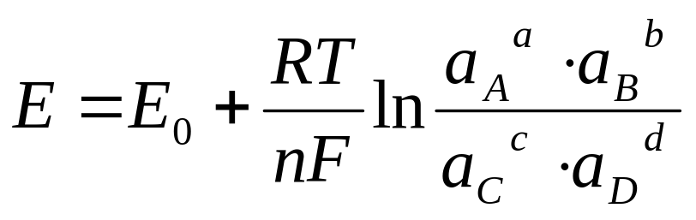
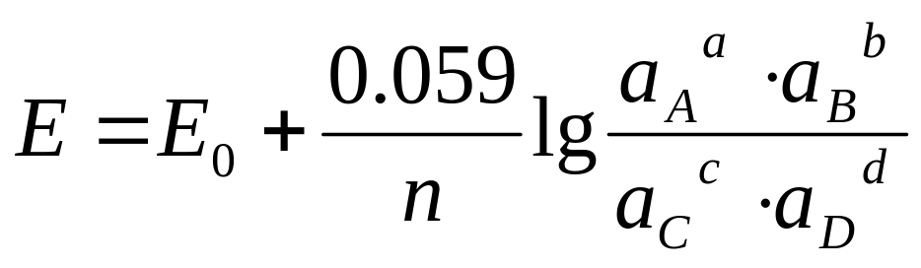
1. Noţiuni introductive
Conversia electrochimică a energiei
În condiţii standard (t=25⁰C) ecuaţia lui Nernst

Slide 5
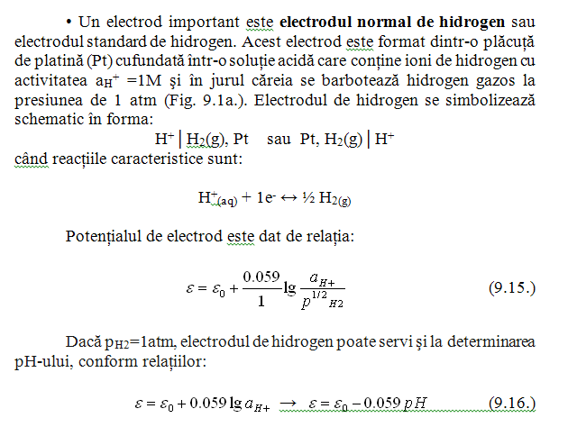
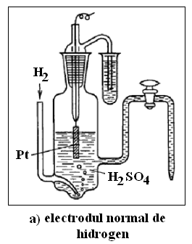

Slide 6
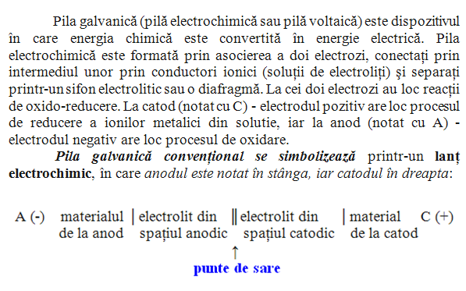
9.6. Pile galvanice

Slide 7
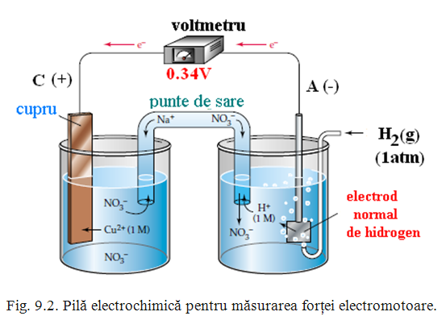
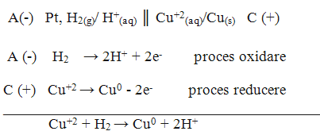

Slide 8
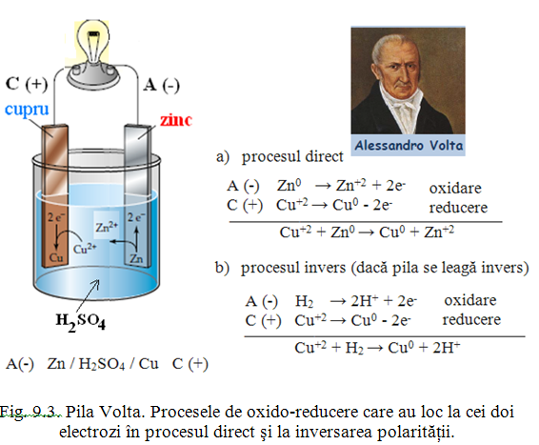
9.6.1. Pile primare umede
9.6.1.1. Pila Volta

Slide 9
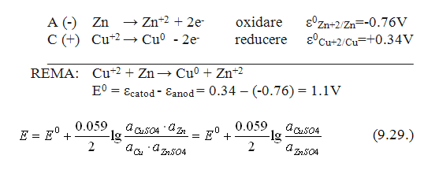
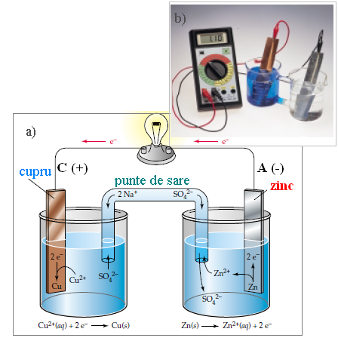

Pila Daniel

Slide 10
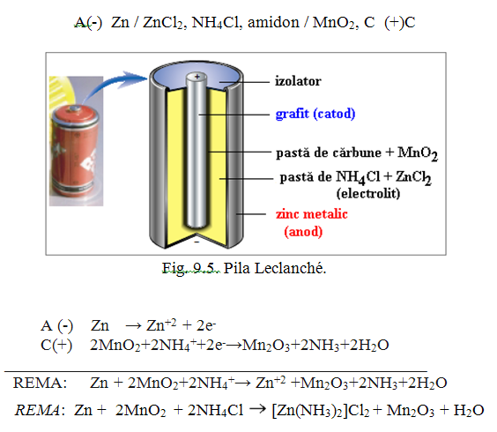
Pila Leclanché

Slide 11
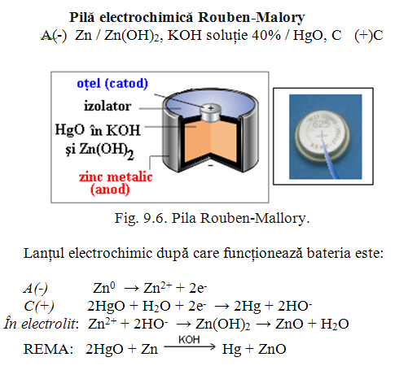

Slide 12
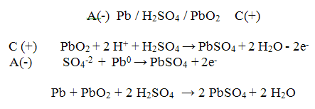
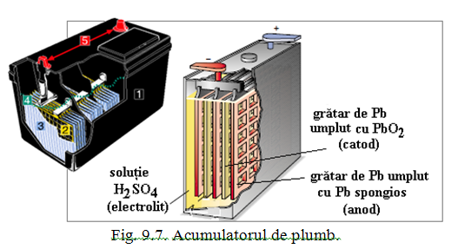
9.6.3. Pile secundare
9.6.3.1. Acumulatorul de plumb

Slide 13
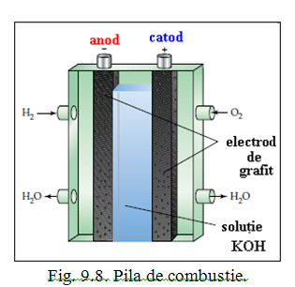
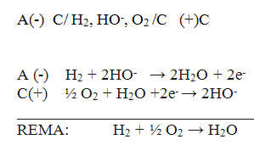
9.6.4. Pila de combustie

Slide 14
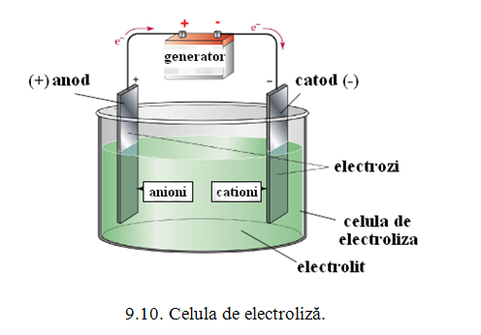
9.8. ELECTROLIZA

Slide 15
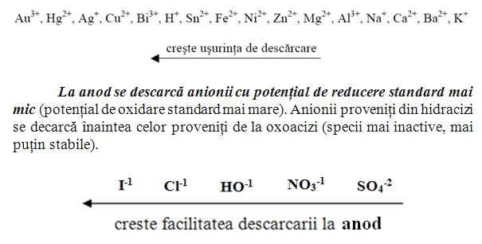

Slide 16
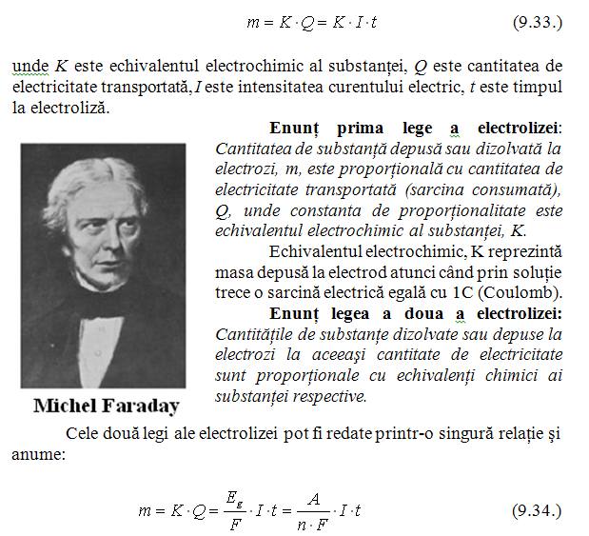
9.8.2. Legile electrolizei

Slide 17
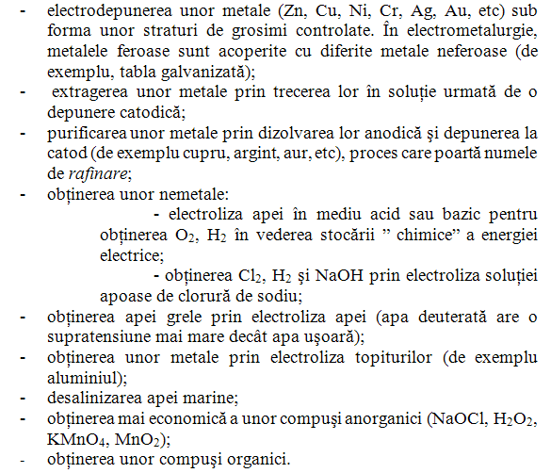
9.8.3. Aplicaţiile electrolizei

Slide 18
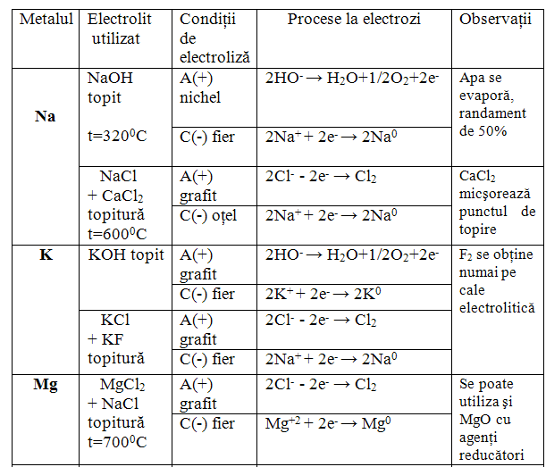
1. Obţinerea electrochimică a metalelor şi a nemetalelor

Slide 19
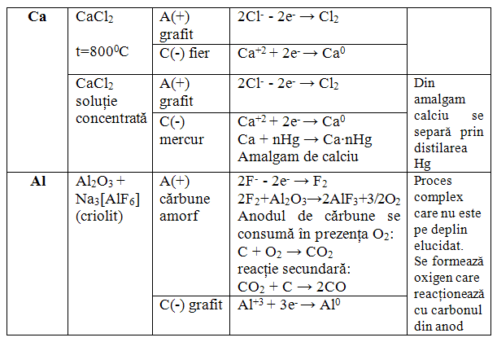
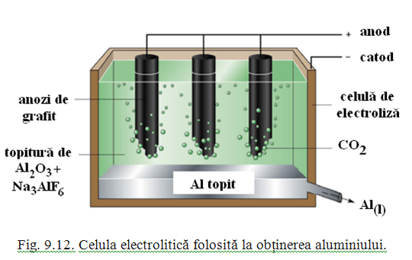

Slide 20
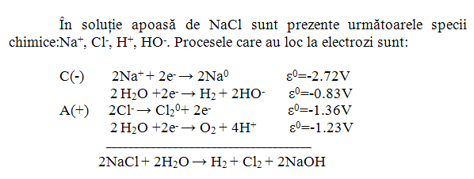

2. Electrosinteza substanţelor anorganice şi organice
Obţinerea NaOH prin electroliza soluţiei de clorură de sodiu

Slide 21
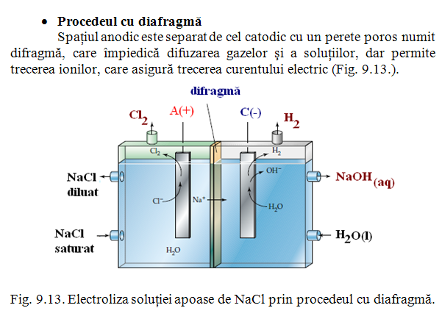

Slide 22
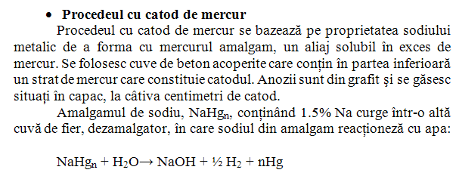
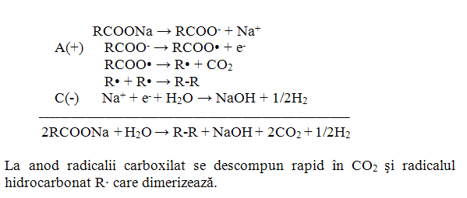
Obţinerea unor substanţe organice prin electroliză

Slide 23
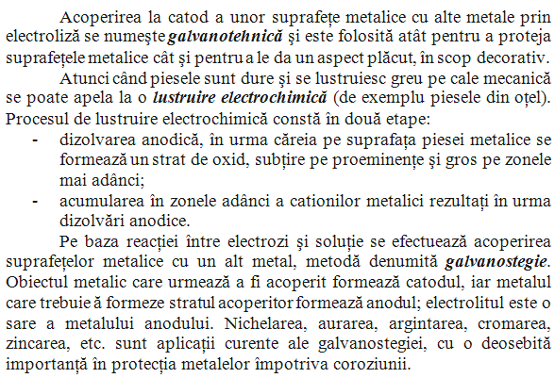
3. Galvanotehnica. Galvanostegie

Slide 24
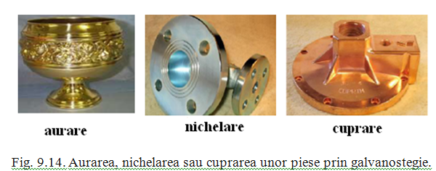
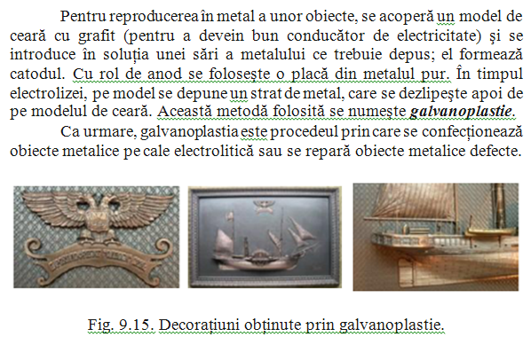

Slide 25
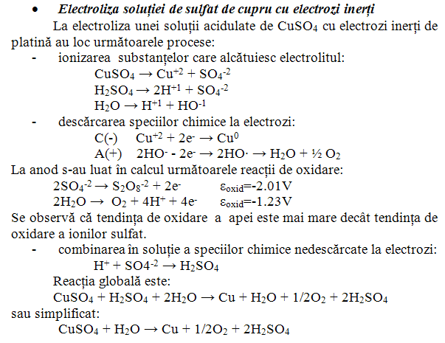
4. Electrorafinarea metalelor

Slide 26
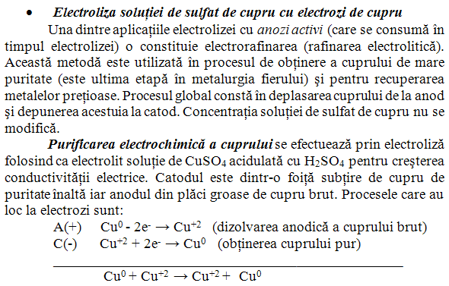

Slide 27
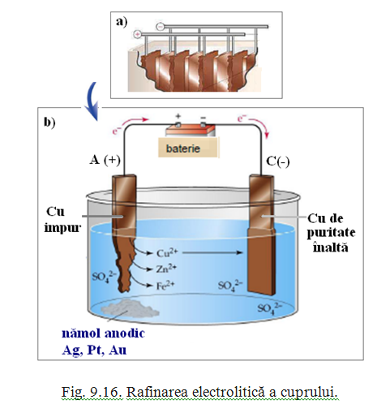

Slide 28
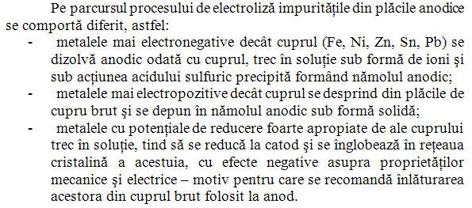

Slide 29
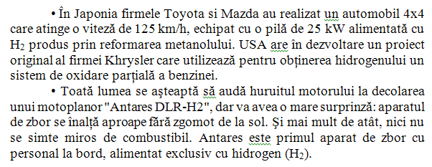
Ştiaţi că.......

